Slide 1

深度学习与自然语言处理
以软件仓库挖掘为例
王秋里

Slide 2
A.自然语言处理发展历程
B.深度学习与自然语言处理
C.自然语言处理与软件仓库挖掘

Slide 3
自然语言处理

Slide 4
A
自然语言处理
第一阶段：20世纪50年代到70年代
要让机器完成翻译或者语音识别等只有人来才能做的事情
1.就必须先让计算机理解自然语言
2.而做到这一点就必须让计算机拥有类似我们人类这样的智能

Slide 5
A
自然语言处理
句子
第一阶段：20世纪50年代到70年代
主语
谓语
句号
徐志摩喜欢林徽因
名词短语
名词
动词
名词
徐志摩
喜欢
林徽因
。

Slide 6
A
自然语言处理
句子
第一阶段：20世纪50年代到70年代
主语
谓语
句号
徐志摩喜欢林徽因
名词短语
名词
动词
名词
美联储主席本-伯南克昨天告诉媒体7000亿美元的救助资金将借给上百家银行、保险公司和汽车公司。
?
徐志摩
喜欢
林徽因
。

Slide 7
A
自然语言处理
第一阶段：20世纪50年代到70年代
The pen is in the box
笔在盒子里
？
The box is in the pen
盒子在笔里

Slide 8
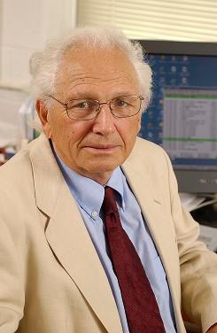
A
自然语言处理
第二阶段：20世纪70年代以后
从规则到统计
弗里德里克.贾里尼克
IBM华生实验室
Frederick Jelinek (18 November 1932 – 14 September 2010)

Slide 9
A
自然语言处理
1.美联储主席本-伯南克昨天告诉媒体7000亿美元的救助资金将借给上百家银行、保险公司和汽车公司。
第二阶段：20世纪70年代以后
从规则到统计
2.本-伯南克美联储主席昨天7000亿美元的救助资金告诉媒体将借给银行、保险公司和汽车公司上百家。
3.联储美主席南克告助资金将借本-伯给上司和汽车公司昨天诉媒体7000亿百家美元的救银行、保险公。

Slide 10
A
自然语言处理
1.美联储主席本-伯南克昨天告诉媒体7000亿美元的救助资金将借给上百家银行、保险公司和汽车公司。
10⁻²⁰
第二阶段：20世纪70年代以后
从规则到统计
2.本-伯南克美联储主席昨天7000亿美元的救助资金告诉媒体将借给银行、保险公司和汽车公司上百家。
10⁻²⁵
一个句子是否合理，就看它的可能性大小如何
3.联储美主席南克告助资金将借本-伯给上司和汽车公司昨天诉媒体7000亿百家美元的救银行、保险公。
10⁻⁷⁰

Slide 11
A
自然语言处理
假定S表示一个有意义的句子
第二阶段：20世纪70年代以后
从规则到统计
S = (w1, w2, w3, w4, w5, w6……wn)
n为句子长度
P(S) = P(w1, w2, w3, w4, w5, w6……wn)
一个句子是否合理，就看它的可能性大小如何
P(S) = P(w1)P(w2|w1)P(w3|w1,w2)……
P(wn,|w1,w2,w3,…wn-1)

Slide 12
A
自然语言处理
俄国数学家马尔可夫(Andrey Markov)
第二阶段：20世纪70年代以后
从规则到统计
马尔可夫假设:
假设任意一个词wi出现的概率只同它前面的词wi-1有关
一个句子是否合理，就看它的可能性大小如何
P(S)=
P(w1)P(w1|w2)P(w3|w2)…P(wn|wn-1)

Slide 13
深度学习与自然语言处理

Slide 14
B
深度学习与自然语言处理
深度学习，从基本的层面来说是表征学习
我们要将每一个单词都表征为一个d维向量
我们希望通过填写值的方式可以让向量表征词，以及词的语境、意思或者语音

Slide 15
B
深度学习与自然语言处理
建立一个共生矩阵(concurrence matrix)

Slide 16
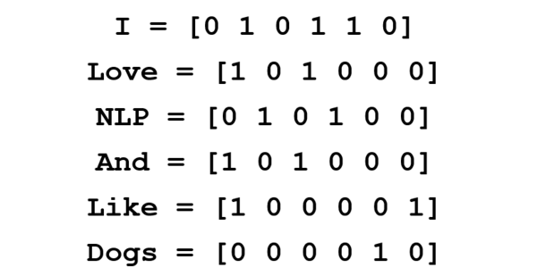
B
深度学习与自然语言处理
建立一个共生矩阵(concurrence matrix)

Slide 17
B
深度学习与自然语言处理
建立一个共生矩阵(concurrence matrix)

Slide 18
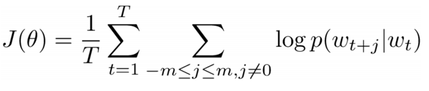
B
深度学习与自然语言处理
建立一个共生矩阵(concurrence matrix)
Word2Vec

Slide 19
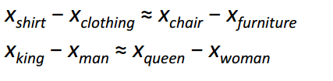
B
深度学习与自然语言处理
建立一个共生矩阵(concurrence matrix)

Slide 20
B
深度学习与自然语言处理
循环神经网络(RNN)

Slide 21
B
深度学习与自然语言处理
循环神经网络(RNN)
Why?

Slide 22
B
深度学习与自然语言处理
循环神经网络(RNN)
Why?
Finding Structure in Time

Slide 23
B
深度学习与自然语言处理
循环神经网络(RNN)
Why?
Finding Structure in Time
Other NNs’ drawbacks
The input should be presented all at once
The input layer must provide for the longest possible pattern

Slide 24
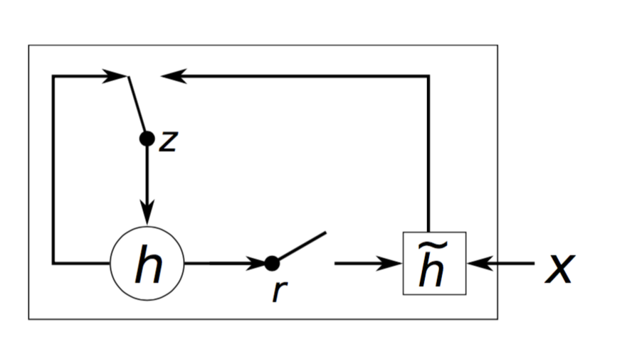

B
深度学习与自然语言处理
循环神经网络(RNN)
门控循环单元(gated recurrent unit / GRU)
传统RNN中
隐藏状态向量是通过该公式计算的

Slide 25
B
深度学习与自然语言处理
循环神经网络(RNN)
门控循环单元(gated recurrent unit / GRU)
GRU提供
一个更新门(update gate) — z
一个重置门(reset gate) — r
一个新的记忆存储器(memory container) — h’

Slide 26
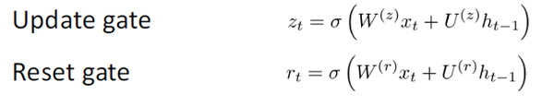

B
深度学习与自然语言处理
循环神经网络(RNN)
门控循环单元(gated recurrent unit / GRU)

Slide 27

B
深度学习与自然语言处理
循环神经网络(RNN)
门控循环单元(gated recurrent unit / GRU)

Slide 28
B
深度学习与自然语言处理
循环神经网络(RNN)
门控循环单元(gated recurrent unit / GRU)
更新门
如果zt趋向于1，ht就完全忽略现在的词向量，仅仅是复制前隐藏状态。
如果zt趋向于0，ht就完全忽略前一时间步骤的隐藏状态，仅仅只依赖于新的记忆存储器。

Slide 29
B
深度学习与自然语言处理
循环神经网络(RNN)
门控循环单元(gated recurrent unit / GRU)
重置门
如果rt趋向于1，记忆存储器将保持前一隐藏状态的信息。
如果rt趋向于0，记忆存储器将忽略前一隐藏状态的信息。
此门控能允许模型丢弃一些对未来不相干的信息。

Slide 30
B
深度学习与自然语言处理
循环神经网络(RNN)
RNN Encoder-Decoder
Those units that learn to capture short-term dependencies will tend to have reset gates that are frequently active.
But those that capture longer-term dependencies will have update gates that are mostly active.

Slide 31
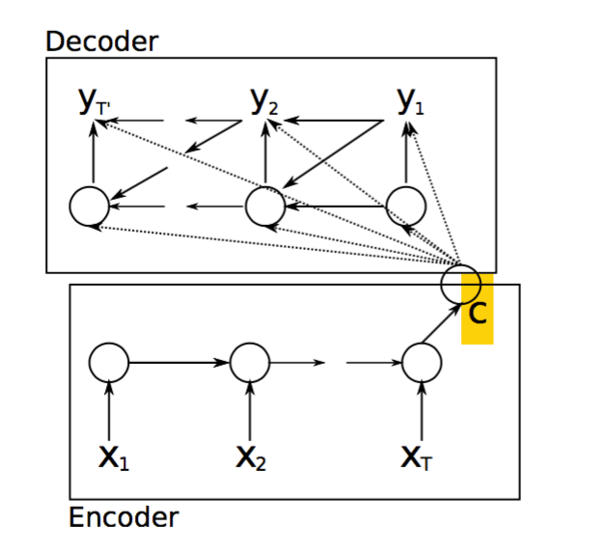
B
深度学习与自然语言处理
循环神经网络(RNN)
RNN Encoder-Decoder
It learns to encode a variable-length sequence into a fixed-length vector representation and to decode a given fixed-length vector representation back into a variable-length sequence.

Slide 32
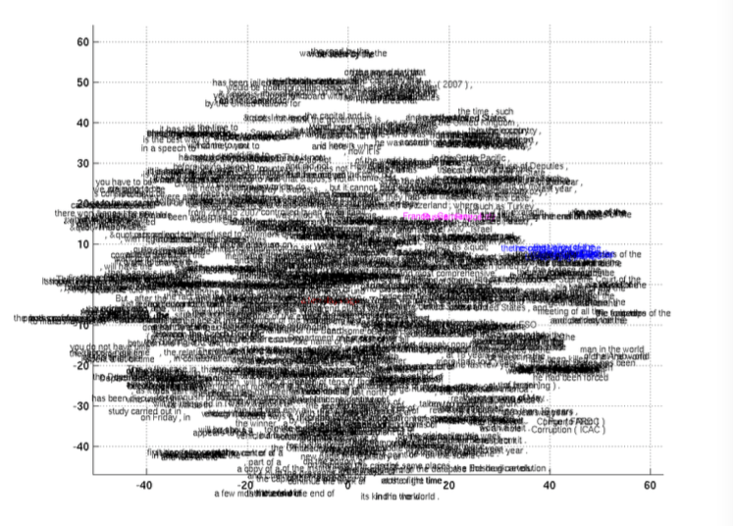
B
深度学习与自然语言处理

Slide 33
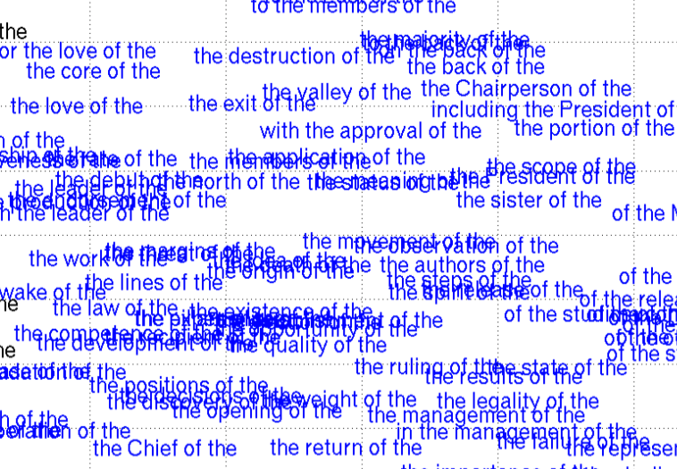
B
深度学习与自然语言处理

Slide 34
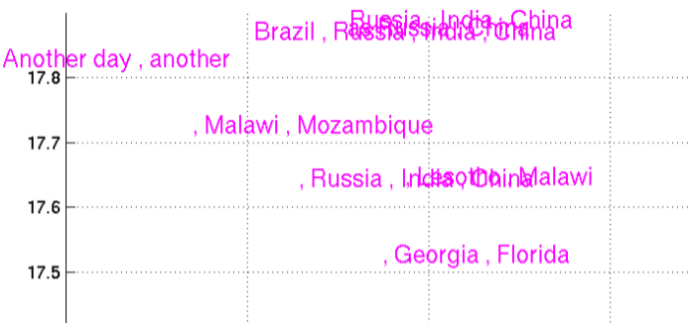
B
深度学习与自然语言处理

Slide 35
软件仓库挖掘
API Learning

Slide 36
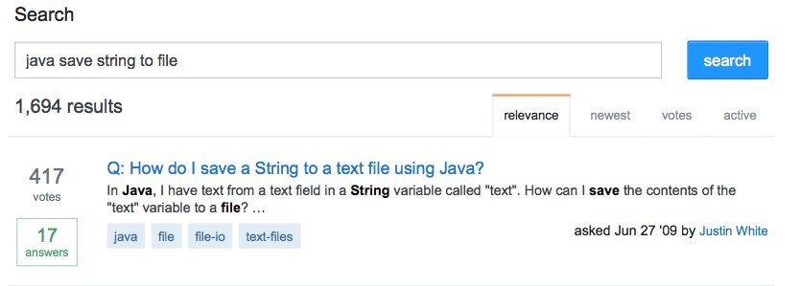
C
软件仓库挖掘—API Learning
关键词搜索
优点
能很快找到相关内容
缺点
搜索到的内容混杂，需要甄别

Slide 37
C
软件仓库挖掘—API Learning
Search engines based on keyword matching
common places to discover APIs and their usage sequences:
Google, Bing, Baidu
Stack Overflow, GitHub

Slide 38
C
软件仓库挖掘—API Learning
Search engines based on keyword matching
Drawbacks:
Inefficient and inaccurate for programming tasks
Need to manually examine many web pages
Ignore the semantics of natural language queries.

Slide 39
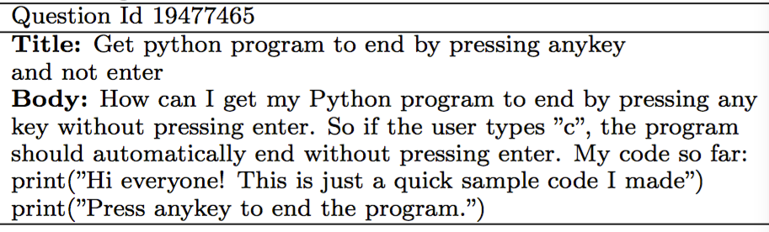
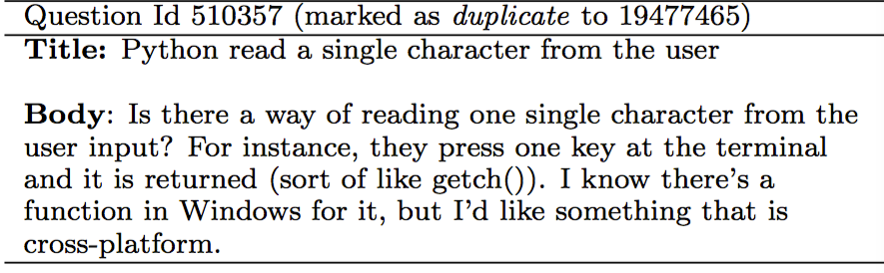
C
软件仓库挖掘—API Learning

Slide 40
C
软件仓库挖掘
软件仓库挖掘—API Learning
Code Search
McMillan
W.-K.Chan
Mining API Usage Patterns
Xie et al.
Fowkes

Slide 41
C
软件仓库挖掘—API Learning
Deep API Learning
It does not rely on information retrieval techniques and can understand word sequences and query semantics.
It constructs a neural language model to learn usage patterns.

Slide 42
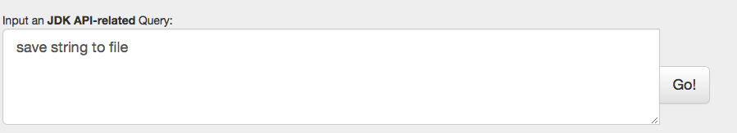
C
软件仓库挖掘—API Learning
Deep API Learning

Slide 43
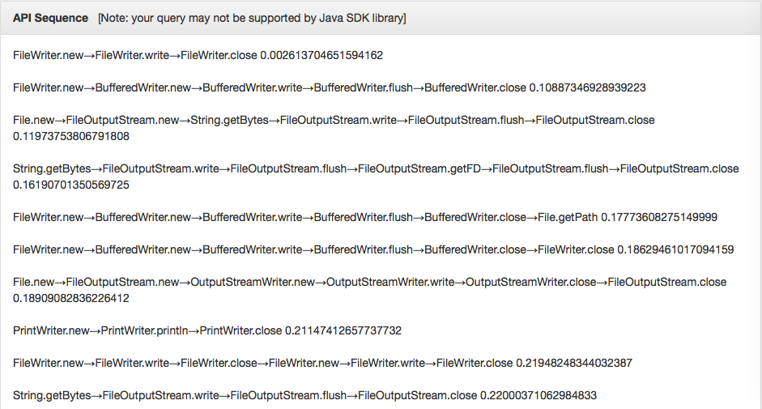
C
软件仓库挖掘—API Learning
Deep API Learning

Slide 44
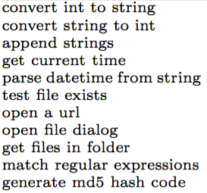
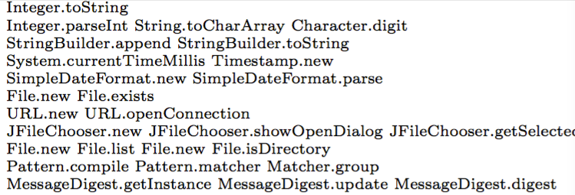
C
软件仓库挖掘—API Learning

Slide 45
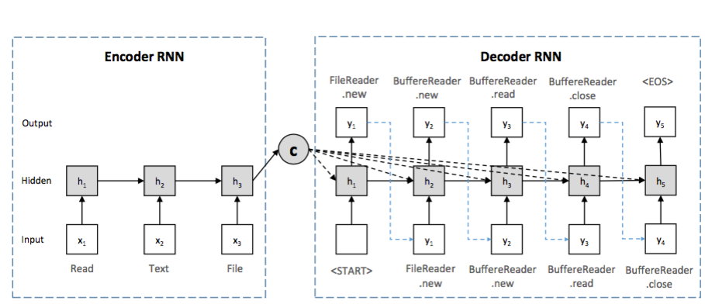
C
软件仓库挖掘—API Learning
Deep API Learning

Slide 46
C
软件仓库挖掘—API Learning
Deep API Learning
INPUT
Natural Language
OUTPUT
Natural Language

Slide 47
C
软件仓库挖掘—API Learning
Deep API Learning
INPUT
API sequences with
corresponding NL annotation
OUTPUT
API sequences

Slide 48
C
软件仓库挖掘—API Learning
Deep API Learning
Extracting API Usage Sequences
new C()
o.m()
o1.m1(o2.m2(), o3.m3())
stmt1; stmt2; …; stmt
if(stmt1) {stmt2;} else {stmt3;}
while(stmt1) {stmt2; }

Slide 49
C
软件仓库挖掘—API Learning
Deep API Learning
Extracting API Usage Sequences
new C()
C.new
o.m()
c.m
o1.m1(o2.m2(), o3.m3())
C2.m2-C3.m3-C1.m1
stmt1; stmt2; …; stmt
s1-s2-…-st
if(stmt1) {stmt2;} else {stmt3;}
s1-s2-s3
while(stmt1) {stmt2; }
s1-s2

Slide 50
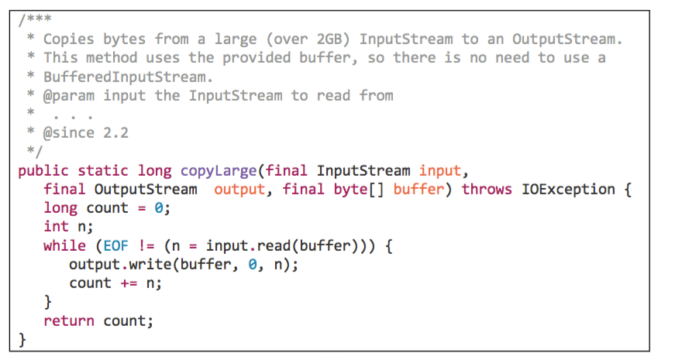
C
软件仓库挖掘—API Learning
Deep API Learning
Extracting Annotations

Slide 51
C
软件仓库挖掘—API Learning
Deep API Learning
Extracting Annotations
Copies bytes from a large (over 2GB) InputStream to an OutputStream

Slide 52
C
软件仓库挖掘—API Learning
Deep API Learning

Slide 53
C
软件仓库挖掘—API Learning
Deep API Learning

Slide 54
C
软件仓库挖掘—API Learning
Deep API Learning

Slide 55
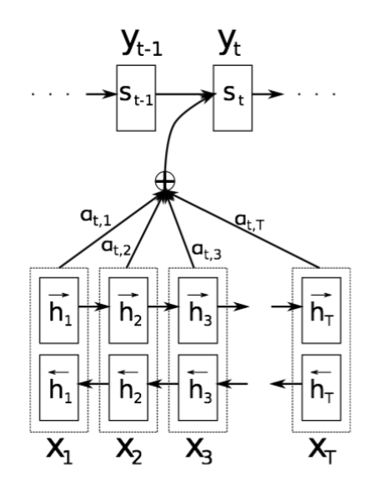
C
软件仓库挖掘—API Learning
Deep API Learning
Two RNNs for encoder

Slide 56
C
软件仓库挖掘—API Learning
Deep API Learning
Two RNNs for encoder

Slide 57
C
软件仓库挖掘—API Learning
Deep API Learning
为什么用两个RNN？

Slide 58
C
软件仓库挖掘—API Learning
Deep API Learning
为什么用两个RNN？
对齐问题
W1W2W3W4W5W6W7
S1S2S3S4S5

Slide 59
C
软件仓库挖掘—API Learning
Deep API Learning
attention机制

Slide 60
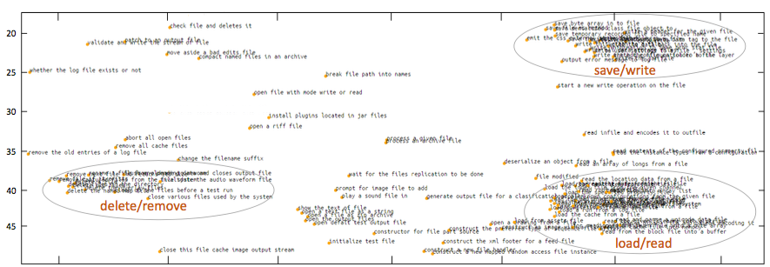
C
软件仓库挖掘—API Learning
Deep API Learning

Slide 61
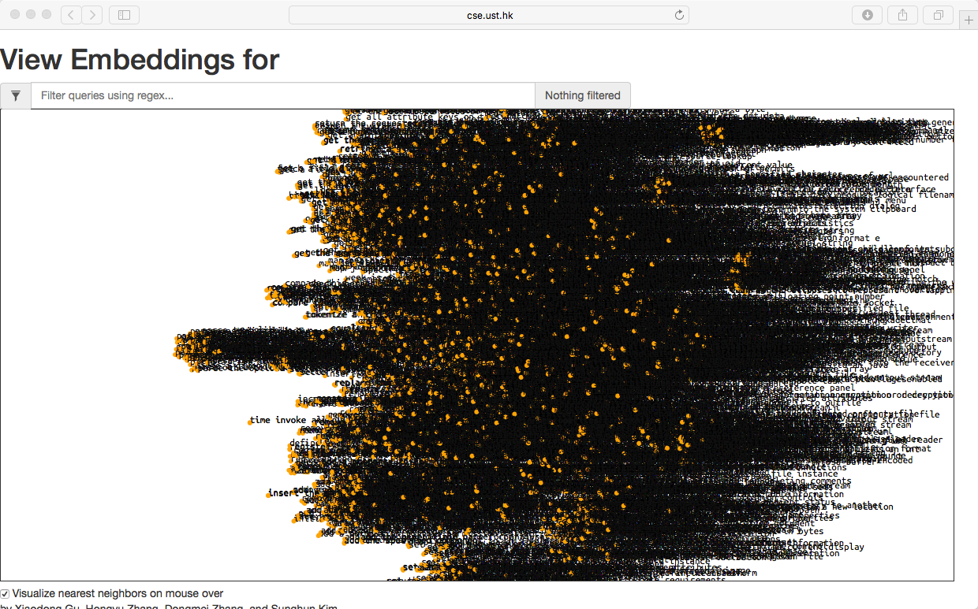
C
软件仓库挖掘—API Learning
Deep API Learning

Slide 62
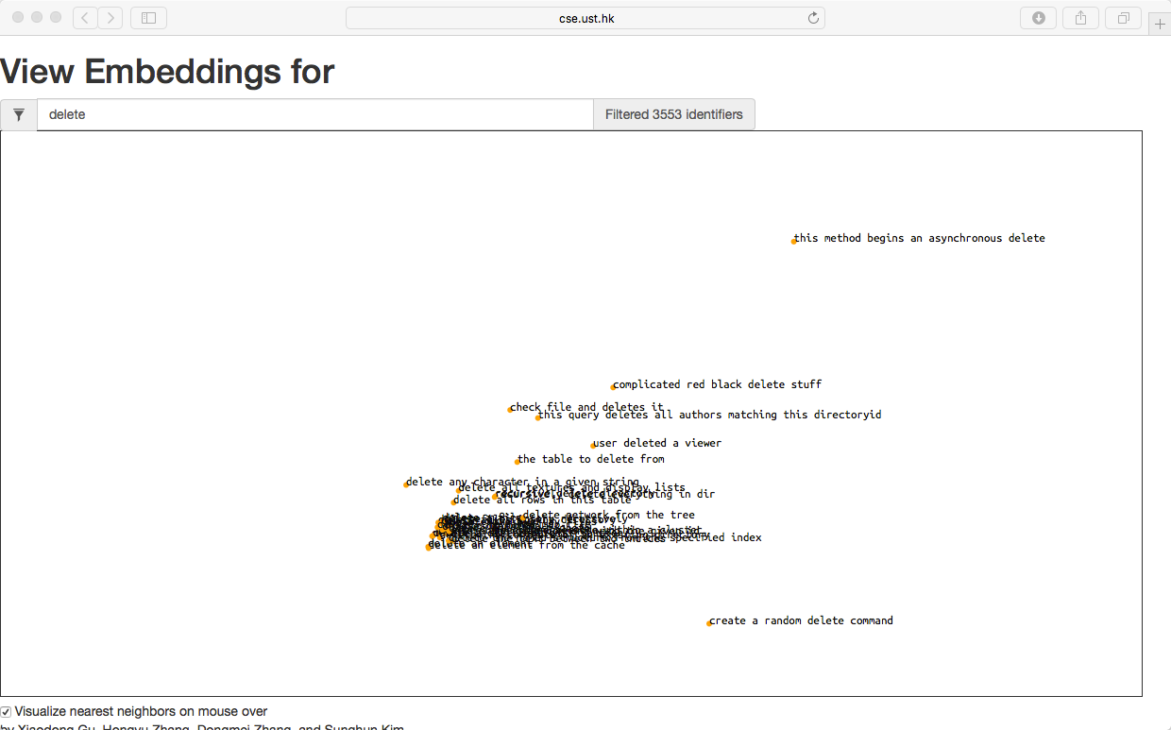
C
软件仓库挖掘—API Learning
Deep API Learning

Slide 63
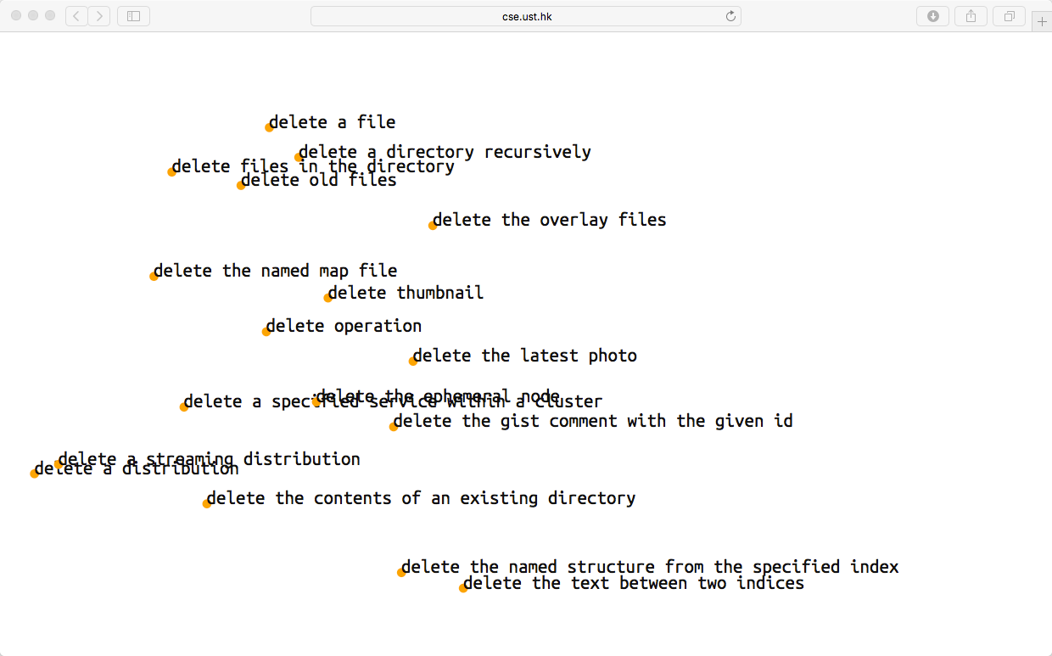
C
软件仓库挖掘—API Learning
Deep API Learning

Slide 64
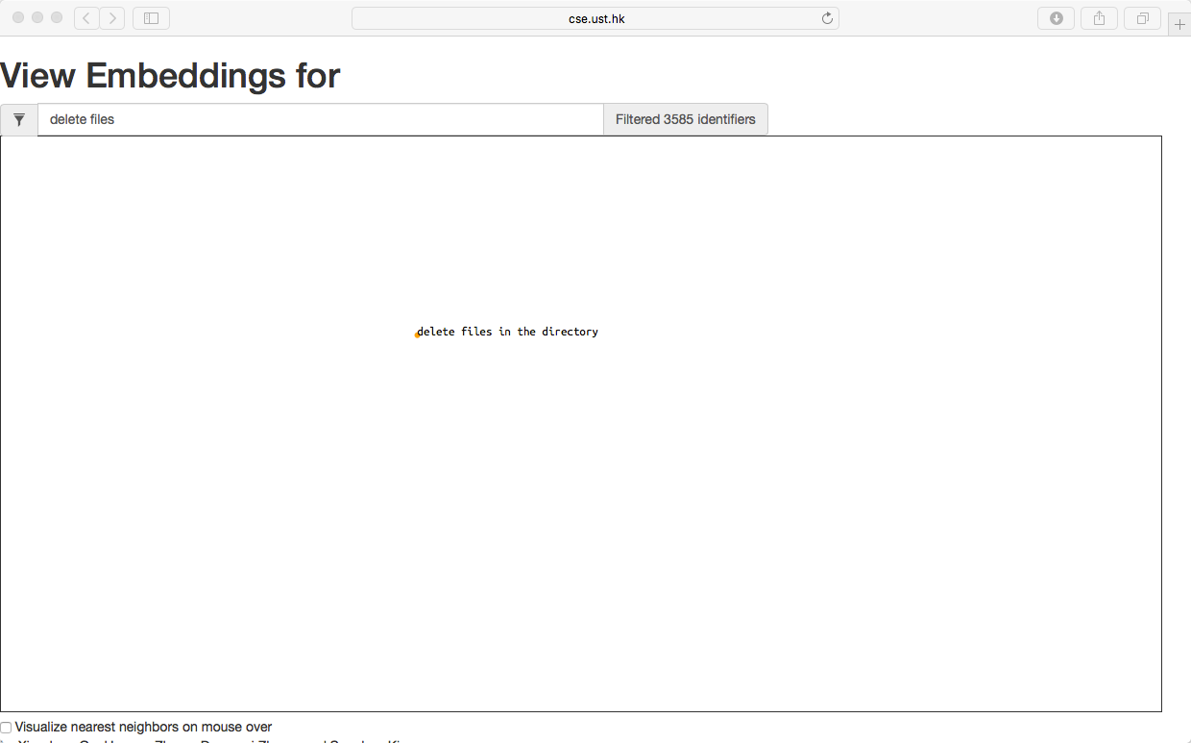
C
软件仓库挖掘—API Learning
Deep API Learning

Slide 65
结论
自然语言处理
语法语义
概率统计
深度学习网络
表征学习、RNN、Encoder-Decoder
软件仓库挖掘
RNN Encoder-Decoder、API sequences

Slide 66
END
THANKS

